Slide 1


Ирина Корзюк, руководитель Группы корпоративных коммуникаций velcom
КСО как стратегия, инфоповод и результат

Slide 2

Коротко о главном
спонсорская помощь по 300 Указу
На укрепление материально-технической базы; поддержку организаций, осуществляющих социальную защиту населения, оказывающих социальную помощь гражданам, нуждающимся в поддержке государства (одиноким пожилым гражданам, инвалидам, ветеранам войны и труда, многодетным и неполным семьям, детям, детям-инвалидам, детям-сиротам, детям, оставшимся без попечения родителей, другим категориям граждан, определенным Законодательством)
(«Белорусский детский хоспис», «Ассоциация больных рассеянным склерозом», Белорусское Республиканское Общество «Дети в беде», «Международное сообщество детей-сирот, инвалидов и малоимущих», «Женская благотворительная ассоциация», Реабилитационный центр «Дому милосердия», SOS-Детская деревня Марьина горка и пр.)
благотворительные проекты и акции
(«Красивые номера velcom», «Делать добро так просто», билеты на ЧМ по хоккею, «Мечты сбываются с velcom» и пр. )
спонсорство и спонсорство событий
(«Конкурс детской песни Евровидение-2010», «Прикосновение к жизни», velcom tennis cup, velcom Чемпионат по дрифтингу, Международный день астрономии и пр. )
КСО-программы
(«Студенческие инициативы»,.velocity,)
другое…

Slide 3
Коротко о главном
сфера ответственности корпоративных коммуникаций
в соответствии с политикой корпоративной социальной ответственности компании перед обществом, сотрудниками и окружающей средой и ценностями бренда velcom
в соответствии со стратегией КСО, определенной на текущий год и в рамках согласованного бюджета
на основании согласования Правления velcom

Slide 4

КСО как инфоповод

Slide 5
КCO как результат
Вклад в устойчивое развитие компании
Укрепление имиджа
Создание дополнительного конкурентного преимущества
Вклад в развитие общества
Изменение окружающей среды
Реализация потенциала

Slide 6
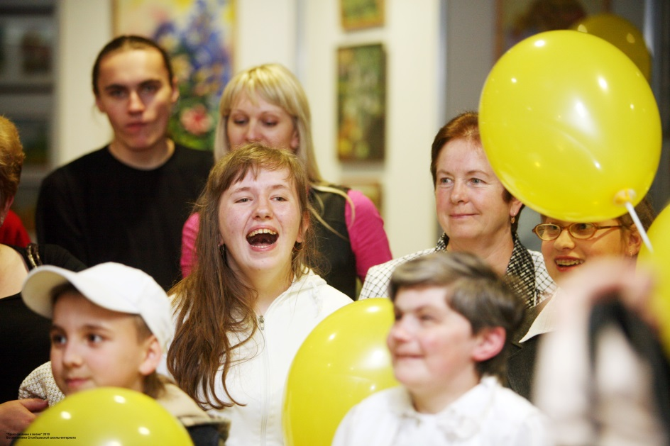
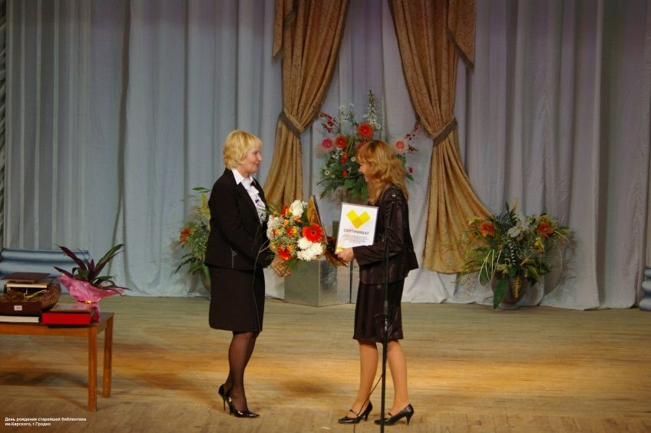
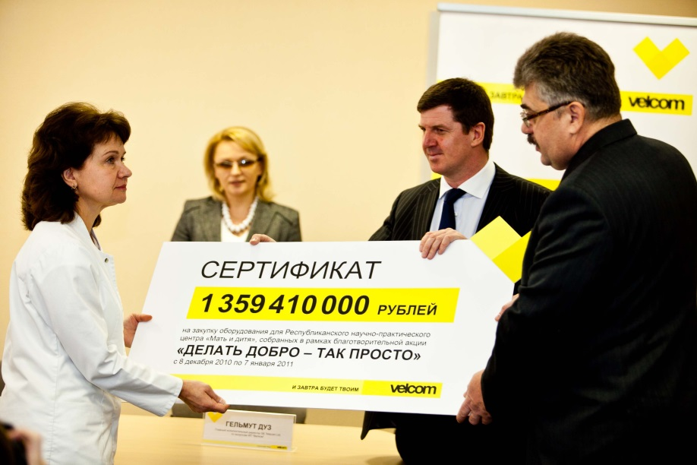
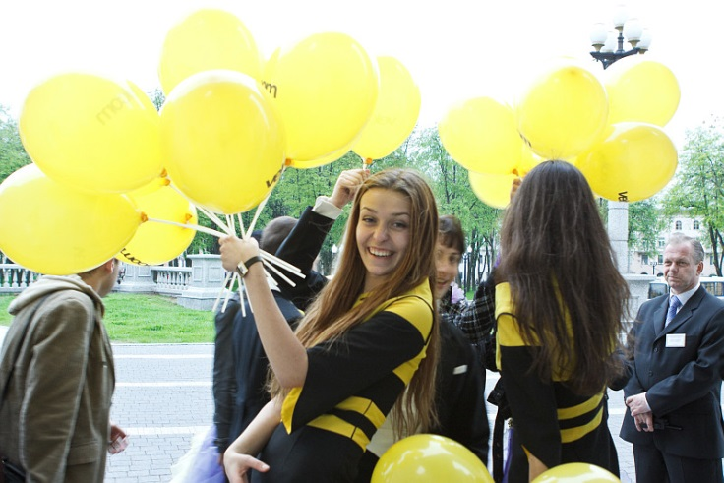
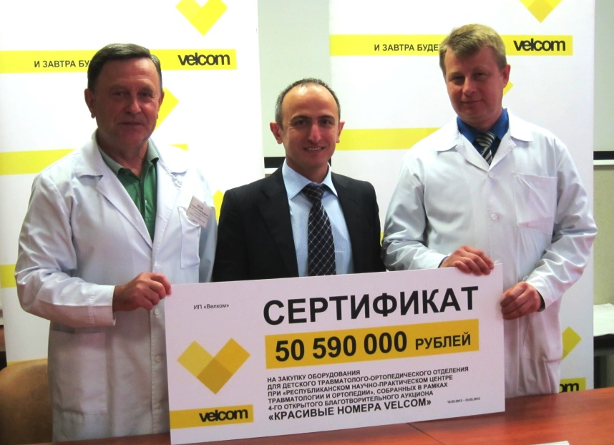
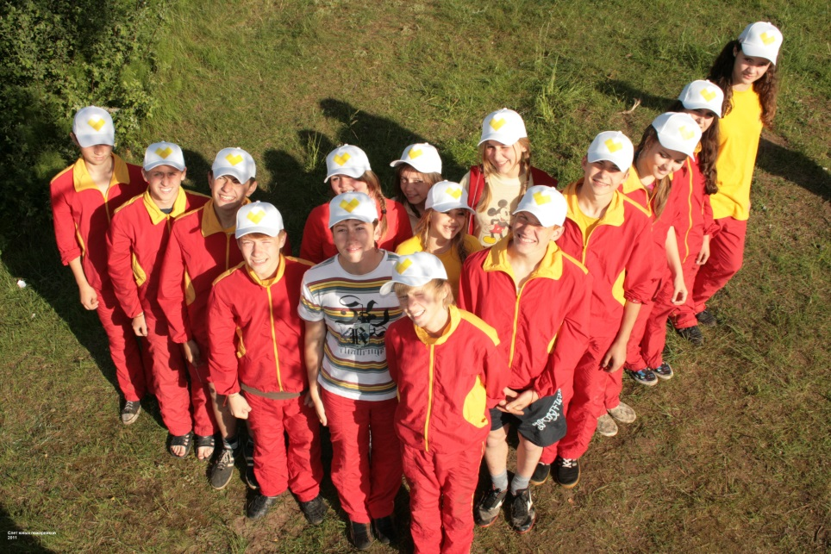
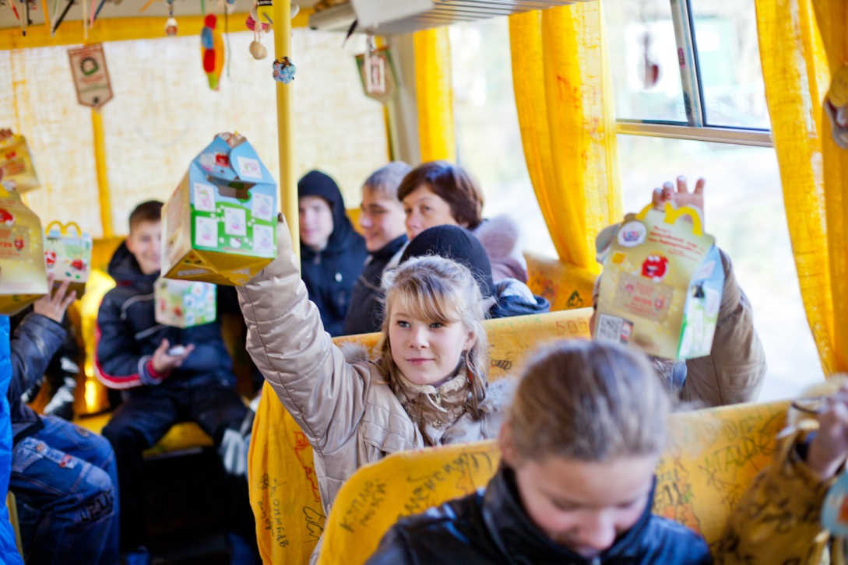
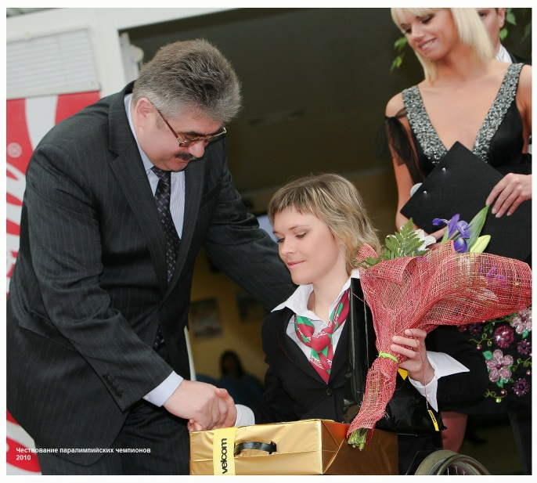
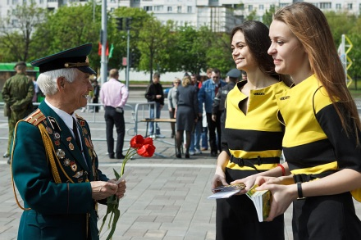
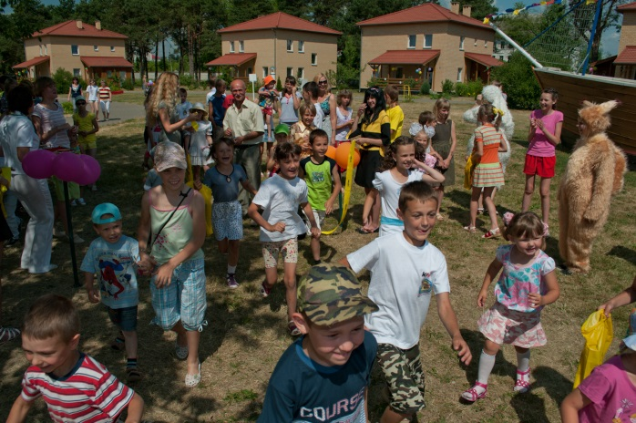
Спасибо!

